Slide 1

PHÒNG GIÁO DỤC VÀ ĐÀO TẠO QUẬN LONG BIÊN
TRƯỜNG TIỂU HỌC PHÚC LỢI
TOÁN 2
BÀI 59: PHÉP CỘNG (CÓ NHỚ)
TRONG PHẠM VI 1000(TIẾT 2)

Slide 2






RẠP XIẾC VUI NHỘN

Slide 3







Notes:
Chọn lần lượt từng ngôi sao để trả lời câu hỏi.
Click vào Win để đến với bài mới.

Slide 4


Trong số 635, đâu là chữ số hàng chục?
A. 6
B. 3
C. 5

Slide 5
425 + 349 = ?
A. 764
B. 864
C. 774

Slide 6
516 + 234 = ?
A. 750
B. 740
C. 840

Slide 7
Trong các số 225, 216, 308 số bé nhất là:
A. 225
B. 216
C. 308

Slide 8
Trong các số 725, 276, 300 số lớn nhất là:
A. 276
B. 725
C. 300

Slide 9
Trong các số 225, 216, 308 số bé nhất là:
A. 225
B. 216
C. 308

Slide 10

Thứ ba ngày 5 tháng 4 năm 2022
TǨn
Bài 60: Phép cộng (không nhớ) trong phạm vi 1000 (tiết 2)

Slide 11

YÊU CẦU CẦN ĐẠT
Củng cố và hoàn thiện kĩ năng đặt tính rồi tính phép cộng các số có ba chữ số trong phạm vi 1000.
1
Thực hiện được phép cộng nhẩm
số tròn trăm ra kết quả là 1000.
2
Áp dụng phép cộng có nhớ vào giải bài toán có lời văn.
3

Slide 12

LUYỆN TẬP

Slide 13

1
Tính (theo mẫu).
2 cộng 3 bằng 5, viết 5.
5 cộng 7 bằng 12, viết 2 nhớ 1.
4 thêm 1 bằng 5, 5 thêm 2 bằng 7, viết 7.
4
5
2
+
2
7
3
2
5
7
381
342
550
193
a)
+
b)
+
7
2
3
7
4
3

Slide 14

2
Đặt tính rồi tính.
457 + 452 326 + 29 762 + 184 546 + 172
457
326
762
546
+
+
+
+
452
29
184
172
9
0
9
3
5
5
9
4
6
7
1
8
? Phép tính nào khác với phép tính còn lại?

Slide 15
3
Tính nhẩm (theo mẫu).
Mẫu:
400 + 200 = ?
Nhẩm: 4 trăm + 2 trăm = 6 trăm.
400 + 200 = 600
300 + 700 = ?
Nhẩm: 3 trăm + 7 trăm = 10 trăm.
300 + 700 = 1000
a) 200 + 600 =
c) 400 + 600 =
800
1000
b) 500 + 400 =
d) 100 + 900 =
900
1000

Slide 16
3
Một đàn sếu bay về phương nam tránh rét. Ngày thứ nhất, đàn sếu bay được 248 km. Ngày thứ hai, đàn sếu bay được nhiều hơn ngày thứ nhất 70 km. Hỏi ngày thứ hai đàn sếu bay được bao nhiêu ki-lô-mét?
Tóm tắt:
Ngày thứ nhất: 248 km
Ngày thứ hai nhiều hơn: 70 km
Ngày thứ hai bay được: … km?

Slide 17
4
Một đàn sếu bay về phương nam tránh rét. Ngày thứ nhất, đàn sếu bay được 248 km. Ngày thứ hai, đàn sếu bay được nhiều hơn ngày thứ nhất 70 km. Hỏi ngày thứ hai đàn sếu bay được bao nhiêu ki-lô-mét?
Tóm tắt:
Ngày thứ nhất: 248km
Ngày thứ hai bay được nhiều hơn: 70km
Ngày thứ hai bay được: … km?
Bài giải
Ngày κứ hai đàn sĞu bay đưϑ số ki-lô-Ε˛t là:
248 + 70 = 318 (km)
Đáp số: 318 km

Slide 18
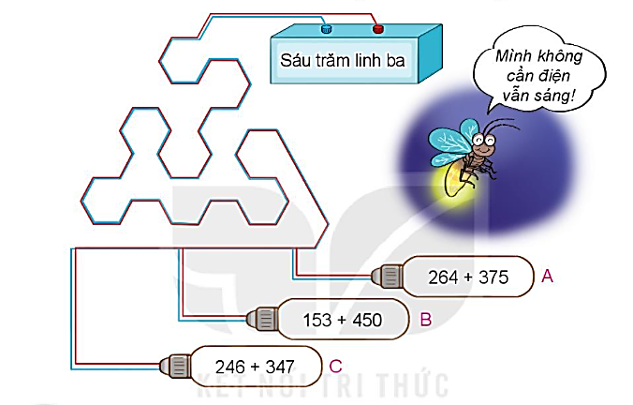

5
Bóng đèn sẽ sáng khi kết quả phép tính là số có cách đọc ở nguồn điện. Quan sát tranh rồi cho biết chiếc bóng đèn nào sẽ sáng?
Sáu trăm linh ba
A
264 + 375
639
153 + 450
B
603
246 + 347
C
593

Slide 19
HOẠT ĐỘNG TIẾP NỐI
-Ôn lại kiến thức về tính cộng có nhớ trong phạm vi 1000, giải toán có lời văn
-Chuẩn bị bài sau : Phép cộng không nhớ trong phạm vi 1000
( tiết 3)

